Slide 1
专利检索与分析系统产品介绍

Slide 2
目录
Contents
1
产品介绍
2
使用场景
3
使用入口
专利检索与分析系统
Notes:
模板来自于 http://meihua.docer.com/
2

Slide 3
01
产品介绍
PART ONE
产品描述、资源支撑、产品价值、产品功能
专利检索与分析系统

Slide 4
产品描述
《专利检索与分析系统》对专利数据进行结构化的加工与标引，提供专利检索、专利原文智能阅读以及专业数据的可视化分析、专利定制追踪功能，为机构及个人提供全面的专利服务。
pta.cnki.net
专利检索与分析系统

Slide 5
聚焦知识产权创新、科技成果转化；
基于专利XML数据进行深度加工和主题词标引；
提供检索、符合专业用户的检索式、图片等检索方式；
提供原文智能阅读、多语种、多格式文件下载；
基于检索结果的数据重组与可视化分析；
企业动态与专利追踪功能；
为专利审查机构、申报单位提供专业、便捷的知识服务
产品定位
专利数据
功能模块
专利检索
专利分析
专利跟踪
专利阅读
Notes:
提供中国、美国、日本、德国、英国、法国、瑞士、EPO和WIPO的专利全文。
提供CNKI期刊、学位论文、会议的整合检索、分析与下载。

Slide 6
数据资源
专利文献
全文数据：
自1985年在中国申请的所有国内外发明专利、外观设计专利、实用新型专利共1748万条；更新至2018.05，每年新增专利约200万项)；
美国专利732万条；更新至2018.05 ；
日本、英国、德国、法国、瑞士、世界知识产权组织、欧洲专利局全文；
（至2018.05 ，已发布近10年共1285万条）
题录数据：（共675万条）
俄罗斯、韩国、加拿大、澳大利亚、中国香港及中国台湾地区十国两组织两地区的专利题录数据。
半月更新
学术文献
学术期刊、学位论文、会议论文，共计约5600万篇。（截止2017.09）
中国专利事务数据(2639万条，年更新约400万条)、专利复审案件(7万条，年更新2万条)、专利侵权案例(近1万条，年更新约4000条)
外部资源
专利检索与分析系统

Slide 7
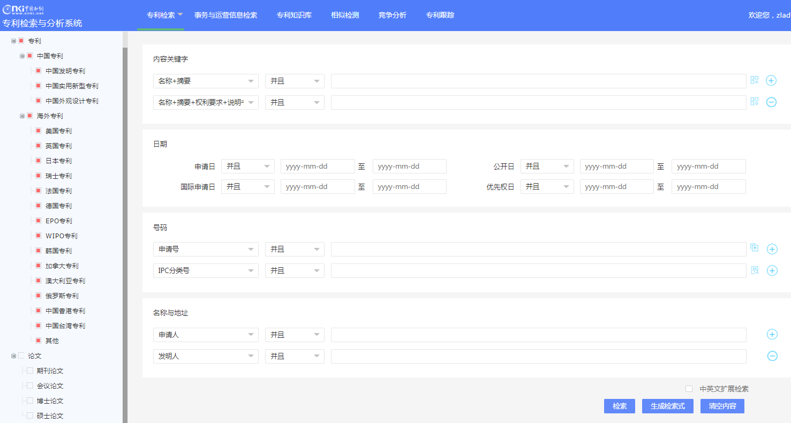
检索·高级检索
基于语义分析的同义词、上下位词和中英文对照词汇的扩展检索
检索范围、类型选择
申请号批量上传、IPC分类号扩展辅助检索
面向专利分析的专利与非专利的学术文献的统一检索
生成检索式，满足专业用户自定义检索式辅助功能

Slide 8
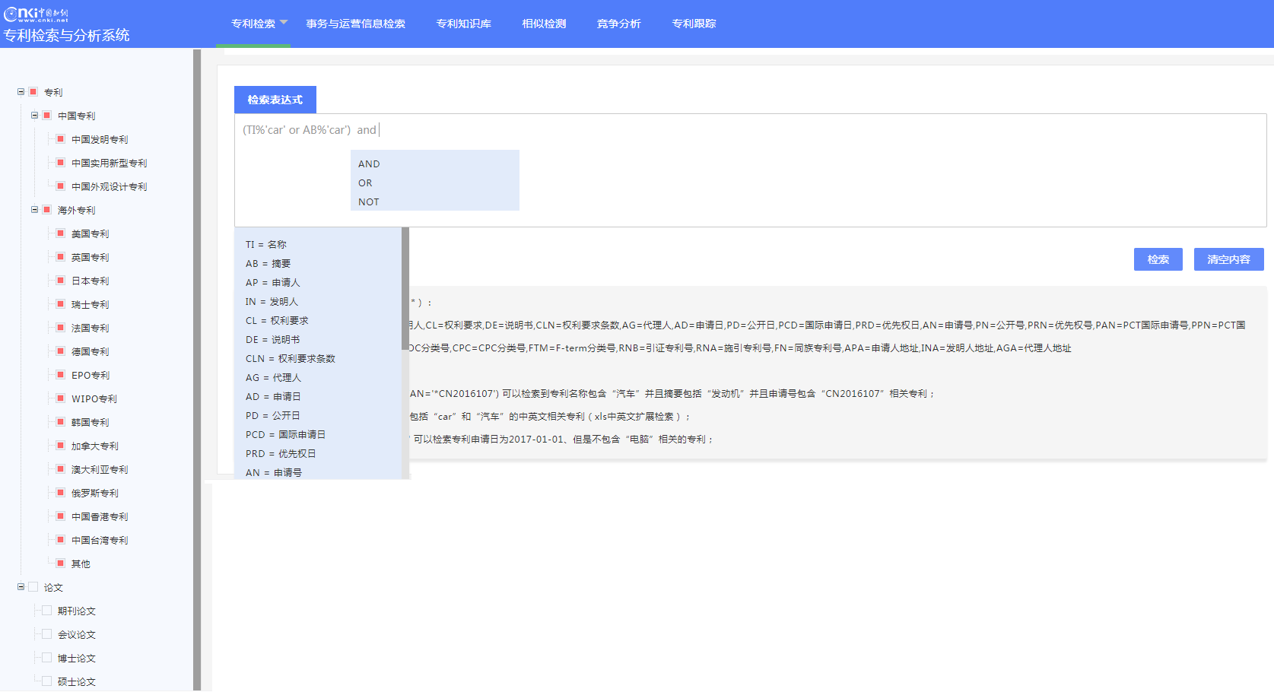
检索·专业检索
专业检索语法，输入辅助功能
支持运算符：% = *
xls中英文扩展检索
支持逻辑And/Or/Not运算符
支持27个定义字段的语法检索
1 专利系统功能
2
3
4

Slide 9
专利检索·图片检索
以图检图、图像检索与文字检索相结合
自定义检索方式
分类号辅助选择

Slide 10
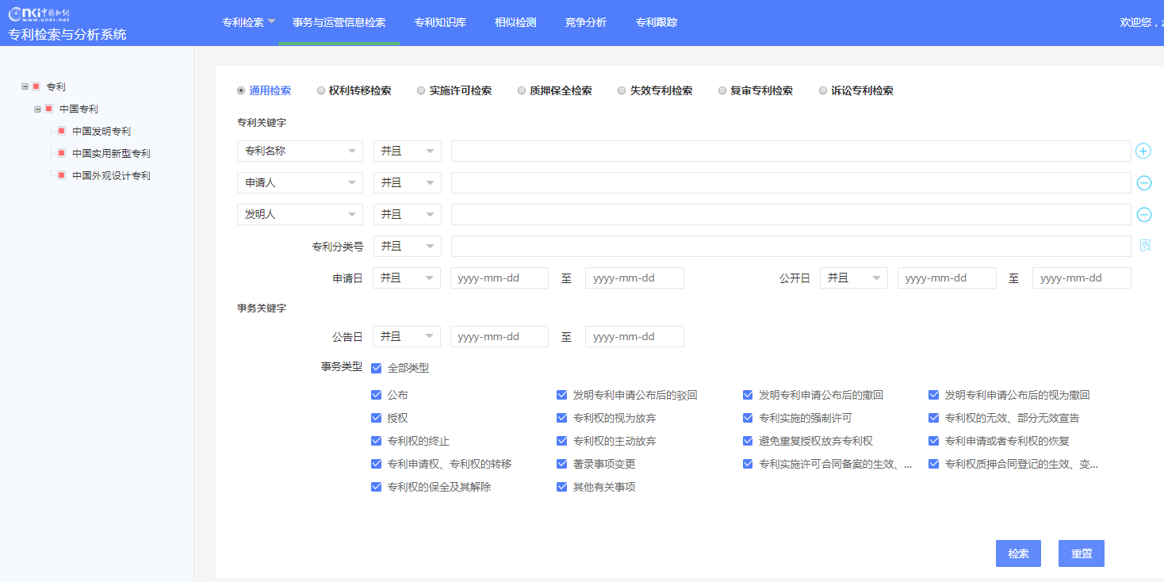
检索·事务数据检索
细化检索类别，应用性更强
针对不同检索类别，提供不同检索字段，指向性、实用性更强
1 专利系统功能
2
3
4

Slide 11
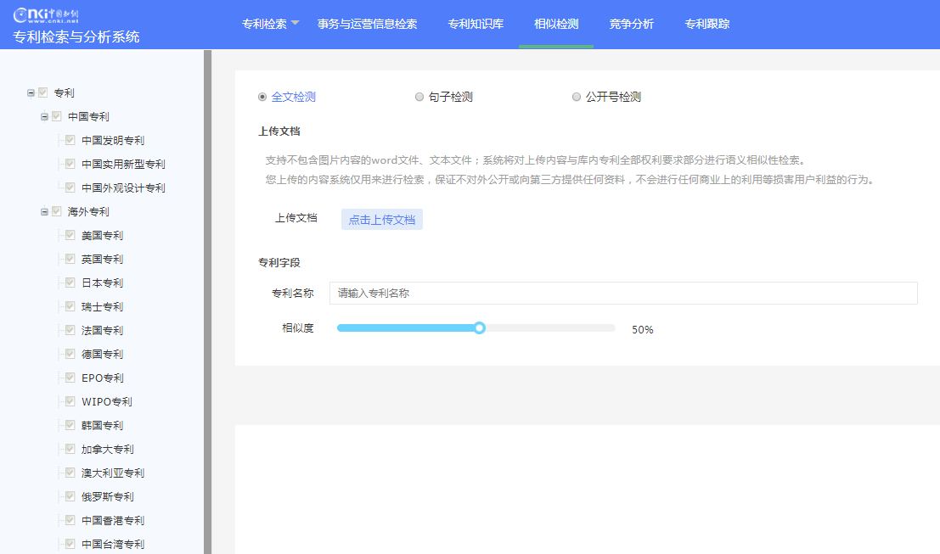
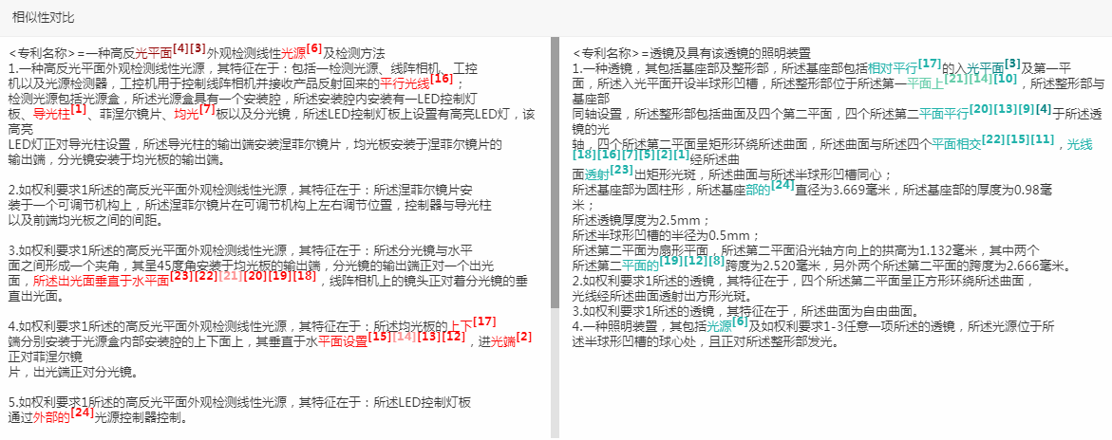
检索·相似检测
多种检测方式
相似性比对阅读

Slide 12
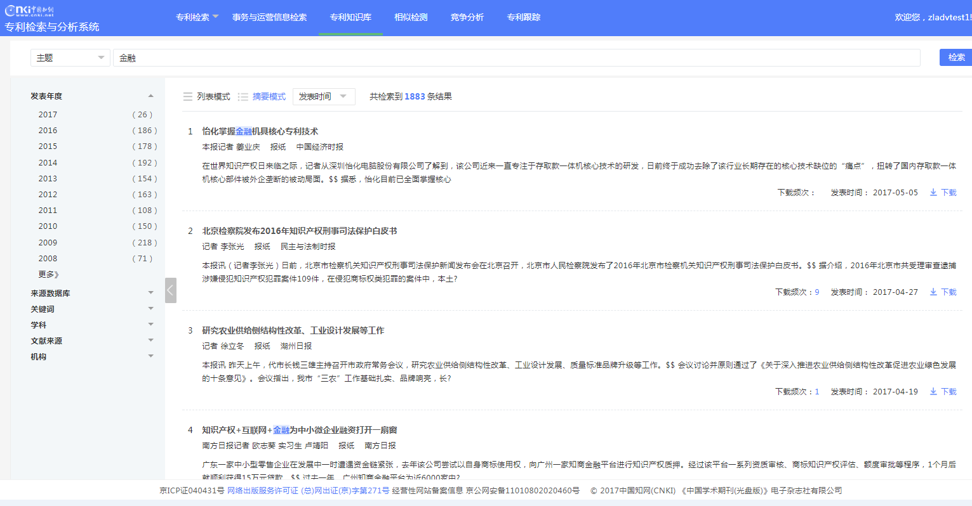
检索·专利知识库
列表、摘要两种显示模式
多样文献聚合模式
专利知识相关的期刊、博硕士、会议、报纸、年鉴、法规与案例等文献资源
完整收录七种期刊、三种年鉴。
专利检索与分析系统

Slide 13
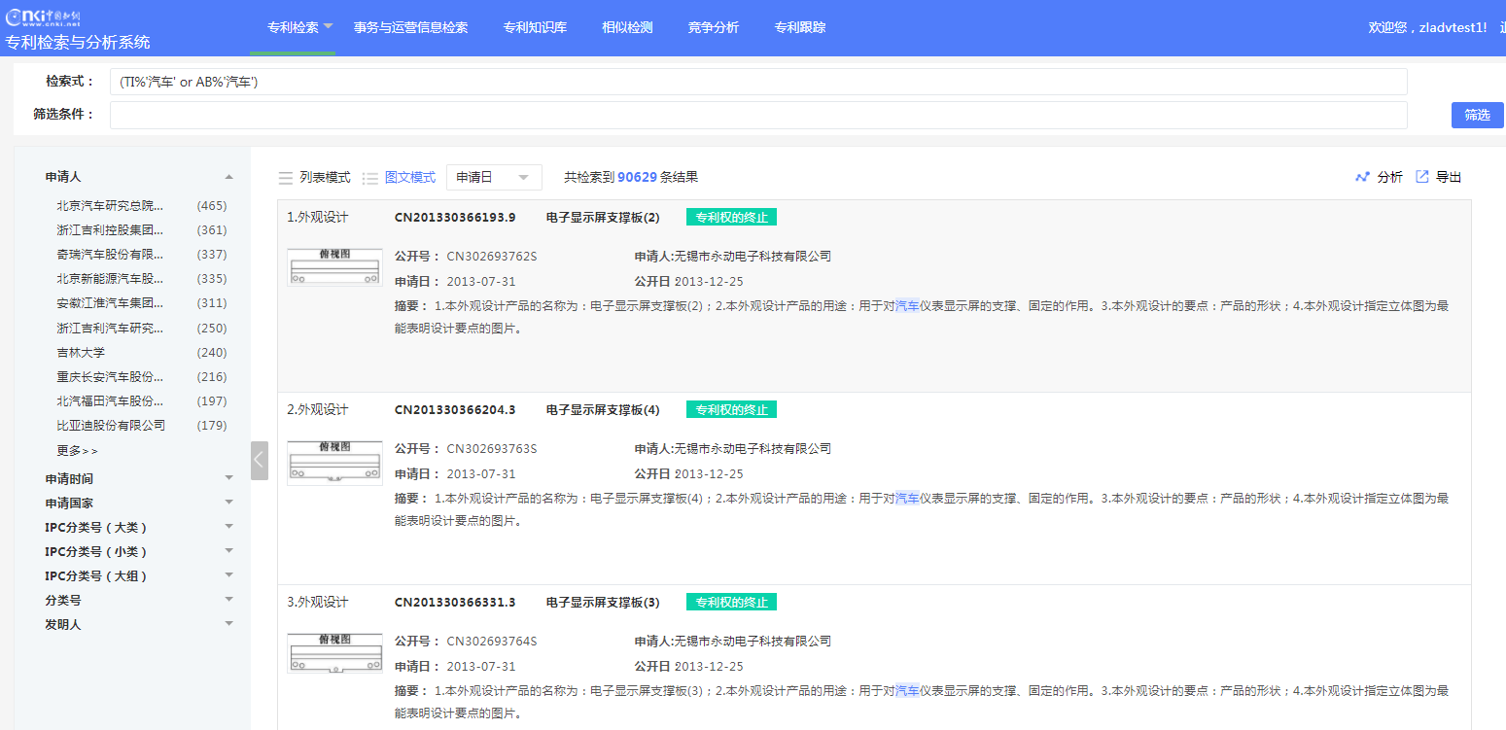
阅读·检索结果
多种排序方式
列表、摘要显示
检索结果分析、批量导出
多种分组浏览模式
简明、直观核心内容展示
1 专利系统功能
2
3
4

Slide 14
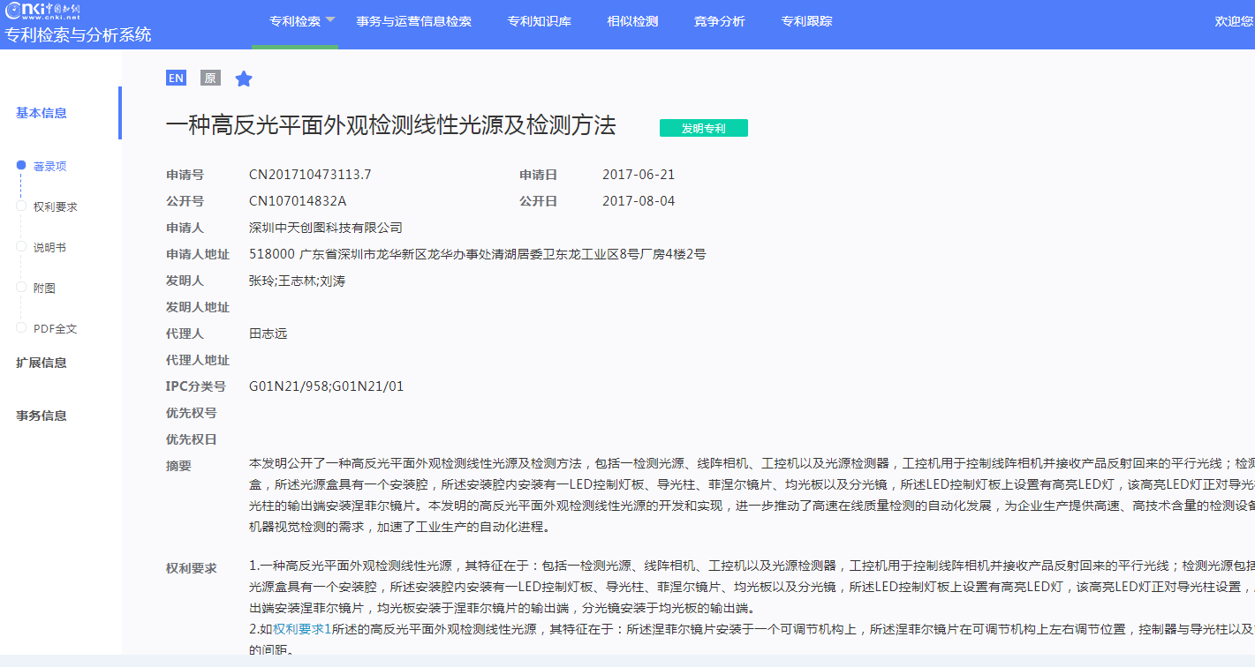
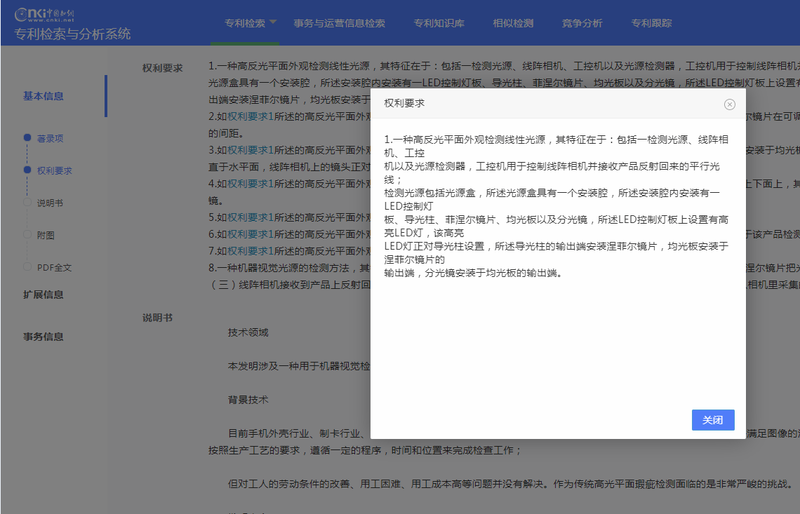
阅读·专利详情
专利原版语言与英文切换阅读展示
专利类型、专利状态图标化展示
专利详情目录树，便于快速定位阅读内容
权利要求、文内图片等知识关联

Slide 15
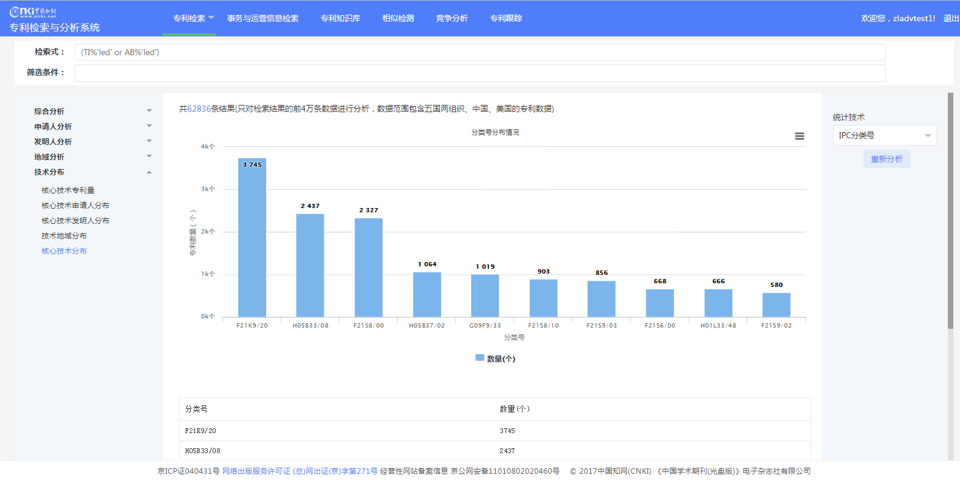
分析·专利分析
分析结果可视化直观呈现
分析范围可控
多种分析方式可选

Slide 16
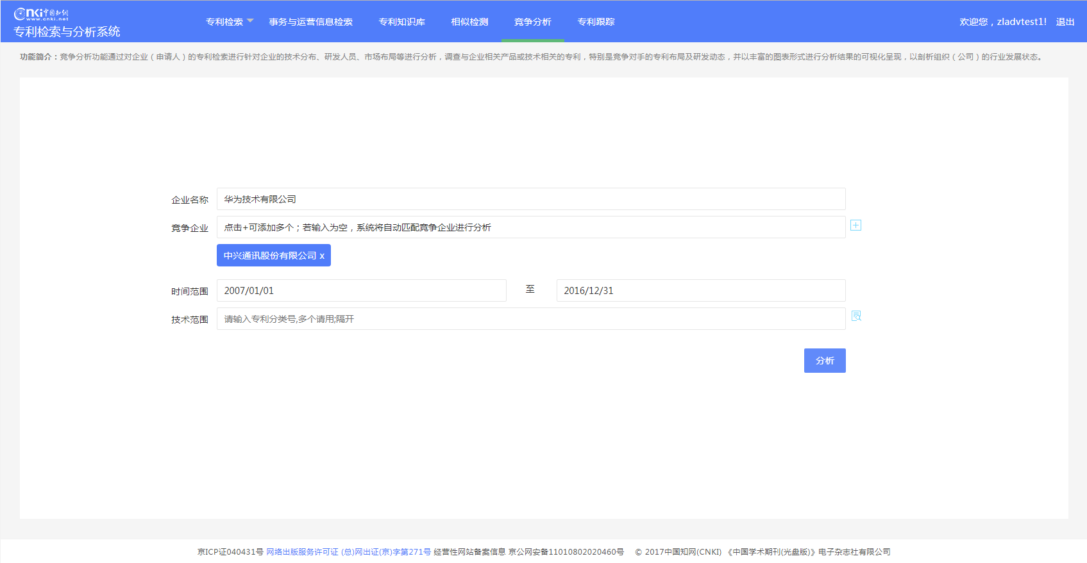
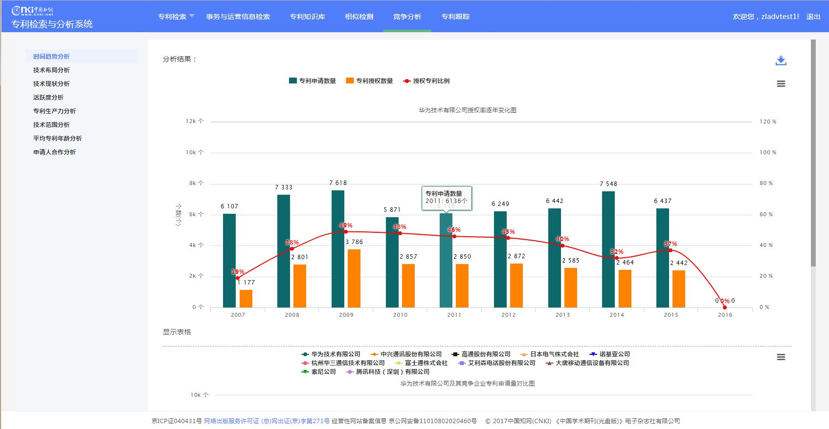
分析·竞争分析
自定义添加竞争企业；或由系统自动匹配
多种分析方式可选
分析范围的自定义设置
分析结果多形式可视化直观呈现

Slide 17
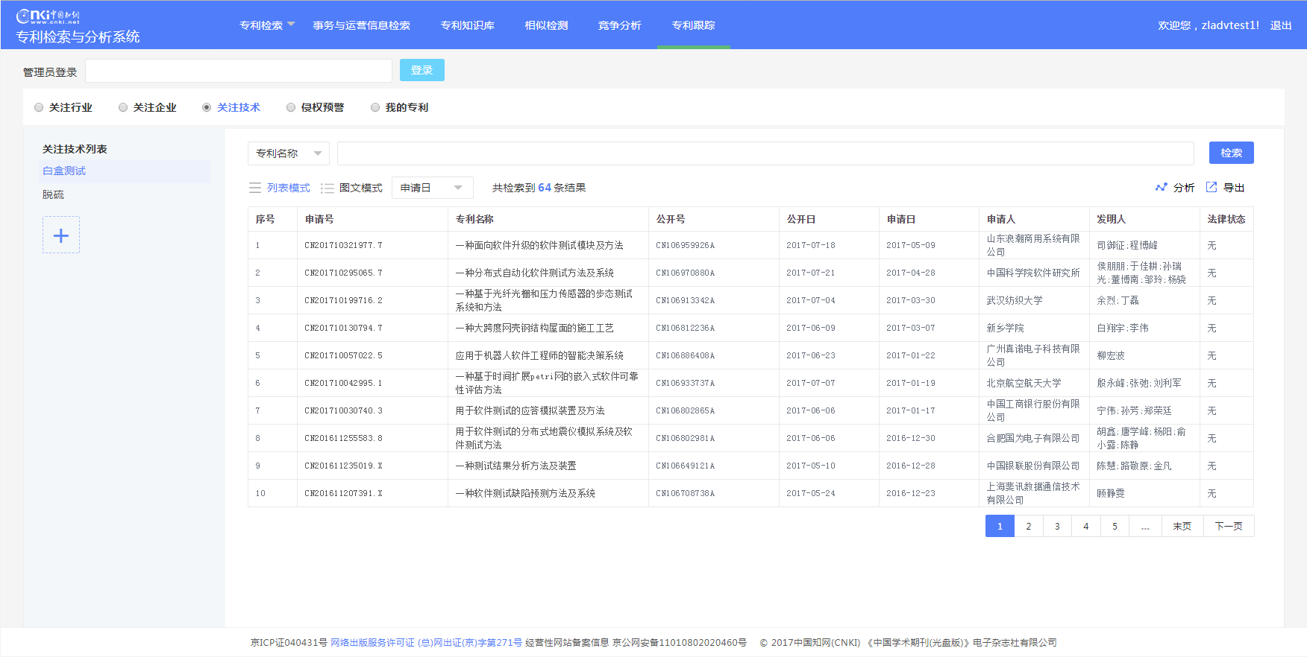
跟踪·定制专利跟踪
多种关注内容自定义设置
关注内容的定期更新推送

Slide 18
02
使用场景
PART TWO
场景举例、典型场景
专利检索与分析系统

Slide 19
典型场景1
新颖性检索
目的：对已申请专利但尚未授权的技术，或尚未申请专利的完整技术方案或申报项目，进行世界范围的专利检索和非专利文献检索，评价该技术的新颖性和创造性。
作用：为科技立项提供客观依据；为科技成果验收、鉴定、评估提供客观依据等。
对象：申报科学技术奖励的人或机构、新品开发计划的人或机构、科技成果的鉴定、验收、评估人员等。
专利检索与分析系统

Slide 20
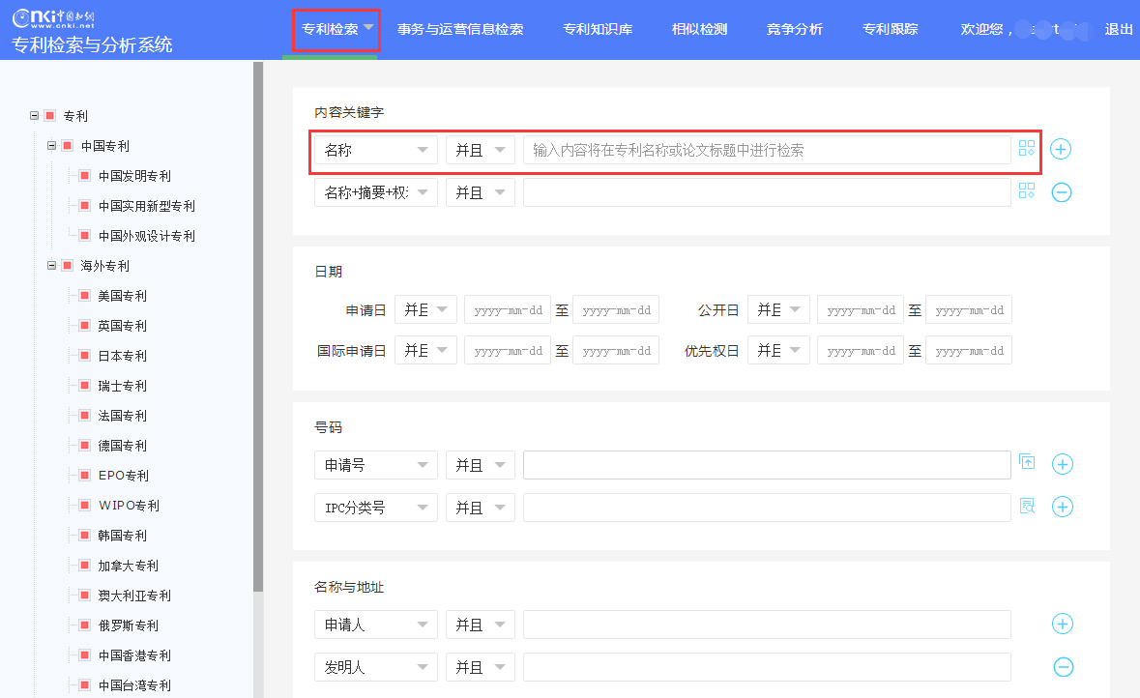
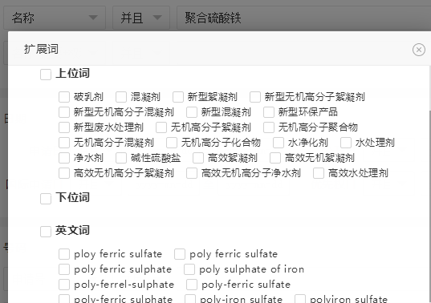
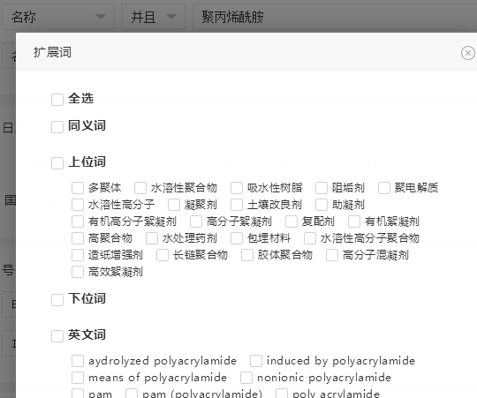
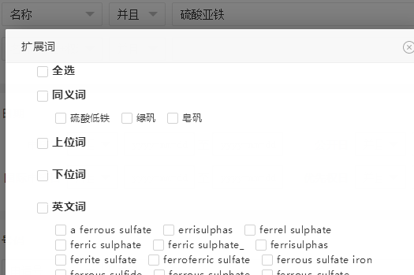
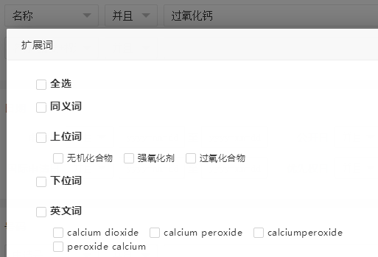
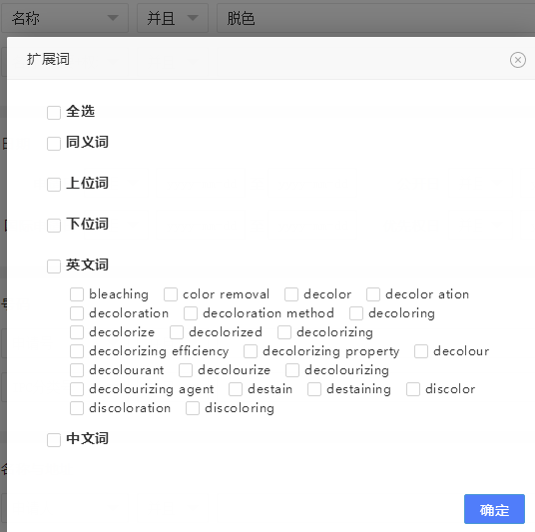
发明与实用新型专利检索实例
步骤1：提炼申请文件基本检索要素，并通过专利检索—名称—扩展检索，得到检索要素扩展关键词表。
专利检索与分析系统

Slide 21
步骤2：根据系统提供的扩展词汇，筛选整理，得到检索要素表。
检索要素表
基本检索要素 | 复合脱色剂 | 七水硫酸亚铁 | 过氧化钙 | 聚丙烯酰胺 | 聚合硫酸铁
关键词 | 脱色 | 硫酸亚铁，绿矾 | 过氧化钙 | 聚丙烯酰胺 | 聚合硫酸铁，聚硫酸铁
 | Decolor+ | FeSO4,FeSO_4，Ferrous sulfate,ferrisulphas,copperas | CaO2,cao_2,Calcium peroxide | Polyacrylamide,PAM | Polyferric sulfate.PFS
 | 染料废水，引燃废水 | 氧化 |  | 絮凝，混凝
 | Printing，dyeing，wastewater | Oxide+ |  | Coagulat+,floccul+
分类号 IPC | C02F 1/00 | C02F 1/72 |  | C02F 1/56 | C02F 1/52
专利检索与分析系统

Slide 22
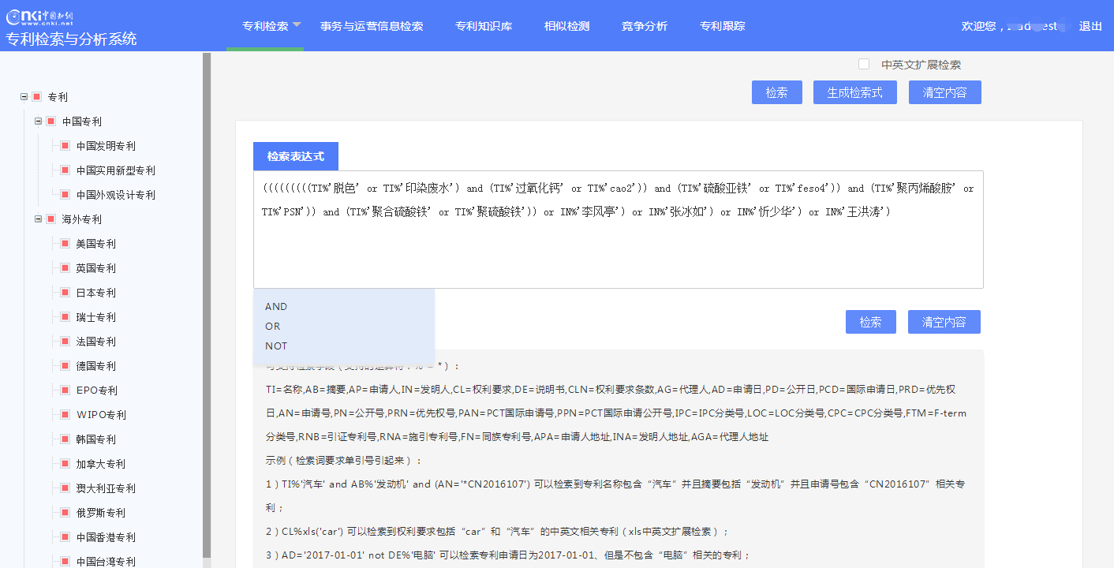
追踪检索
步骤3：查新检索，由基本检索要素构造检索式，一键生成或手动输入。
专利检索与分析系统

Slide 23
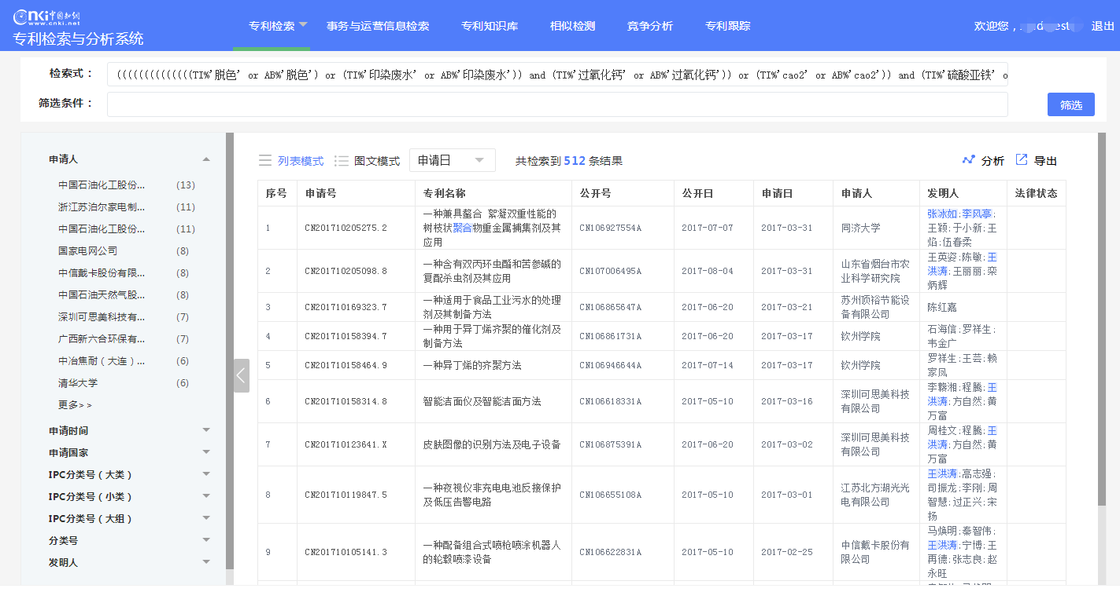
检索结果筛选
步骤4： 动态调整基本检索要素、检索式，适时中止检索，得到检索结果
专利检索与分析系统

Slide 24
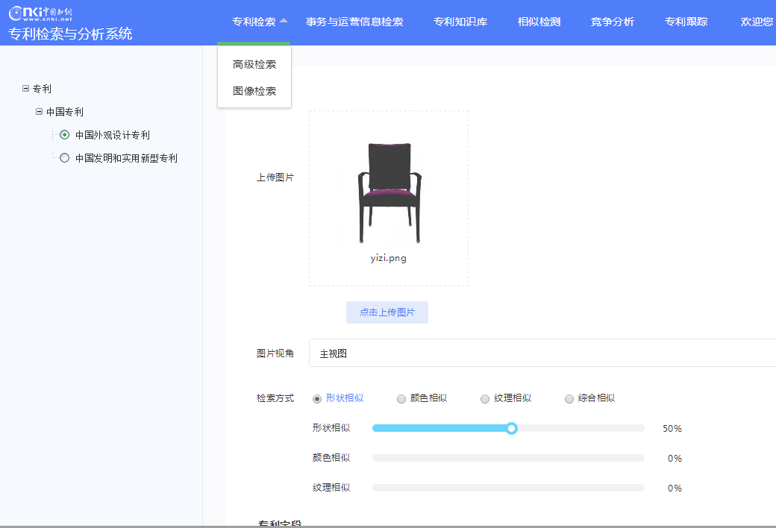
外观专利检索实例
用户：
查新机构专利审查人员/工业设计专业师生
目的：
通过上传图片并添加字段信息实现以图检图、图文混合检索。
步骤1：初步检索，专利检索—图片检索—外观专利，上传一张图片并选择默认的检索方式。
专利检索与分析系统

Slide 25
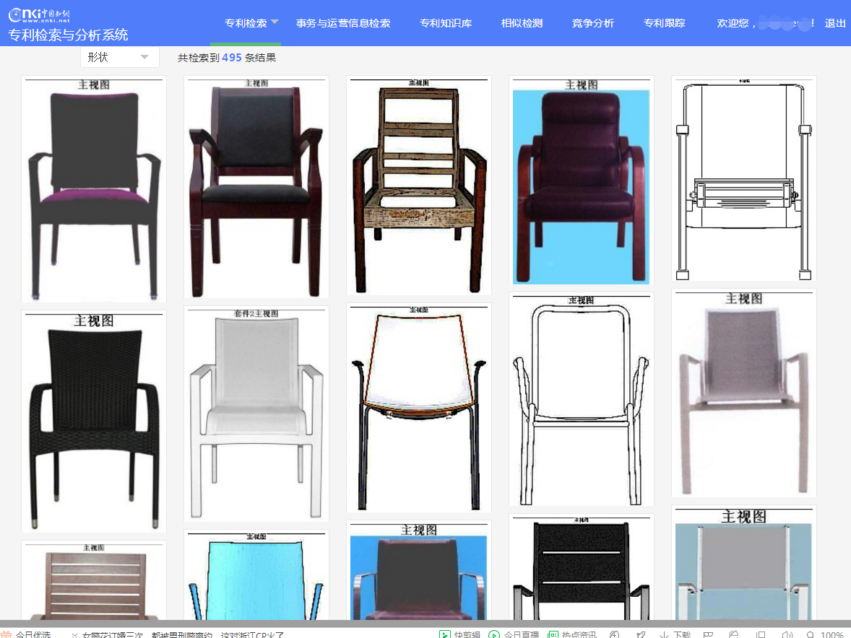
步骤2：点击检索，查看图片检索，系统将检索与上传图片形状相似的专利，如果检索结果不够理想，可以返回上一步调整检索方式。
专利检索与分析系统

Slide 26
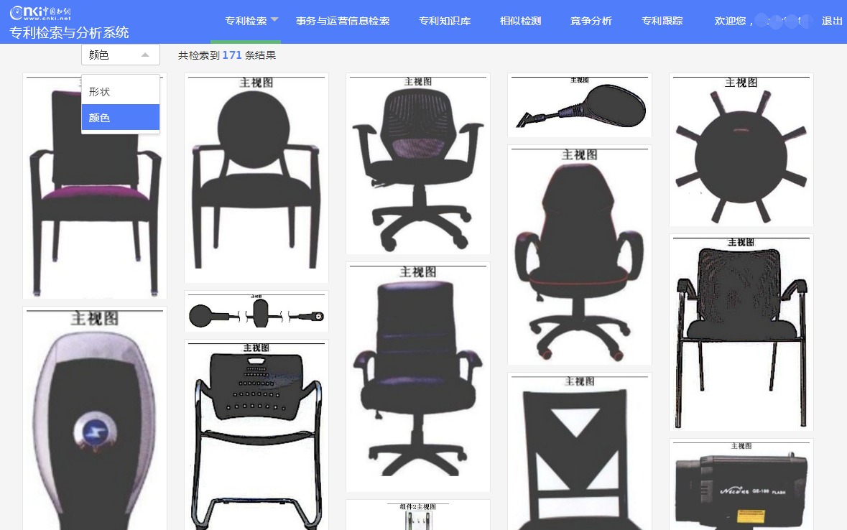
步骤3：在检索结果页面的检索方式中选择其他方式进行检索，搜索结果可自定义排序。

Slide 27
典型场景2
专利跟踪与定向分析
范围：关注行业、关注技术、关注企业。
作用：侵权预警、行业研究热点分析、企业研发动向监控。
对象：研发人员、市场战略决策者等。
专利检索与分析系统

Slide 28
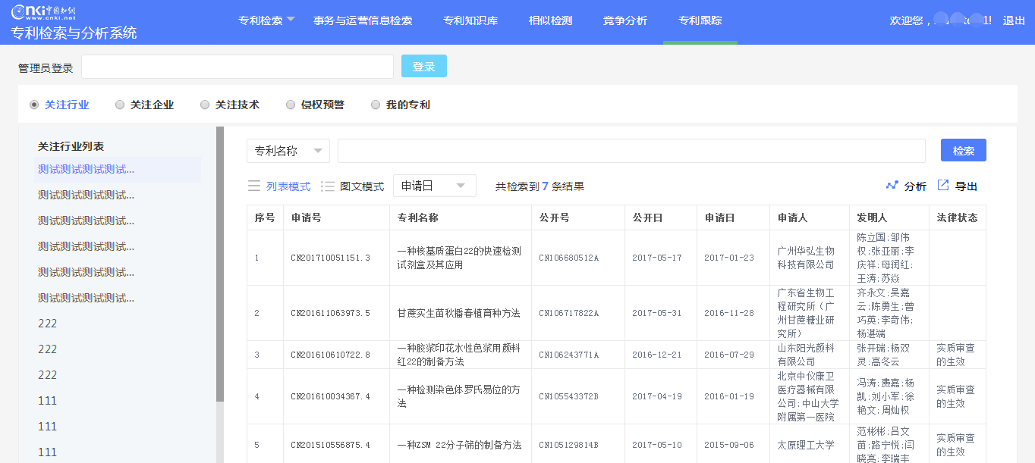
具体案例
定制行业：半导体行业
步骤1：专利跟踪—关注行业—登录，进入编辑页面 。
5a5c43
专利检索与分析系统

Slide 29
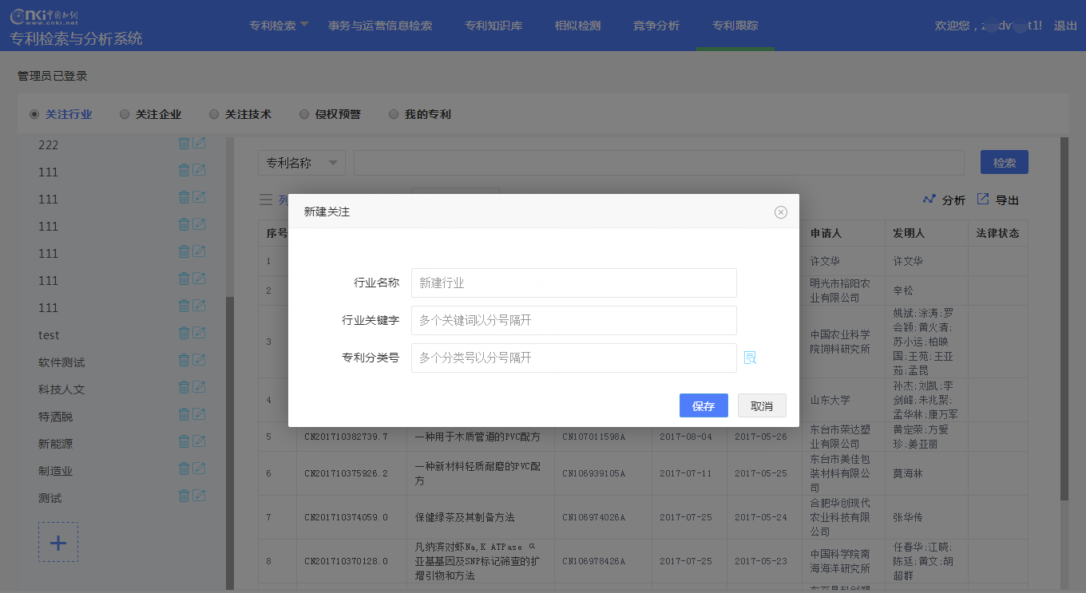
步骤2：登录状态下，编辑关注行业名称、行业关键字等，保存，生成关注行业列表 。
专利检索与分析系统

Slide 30
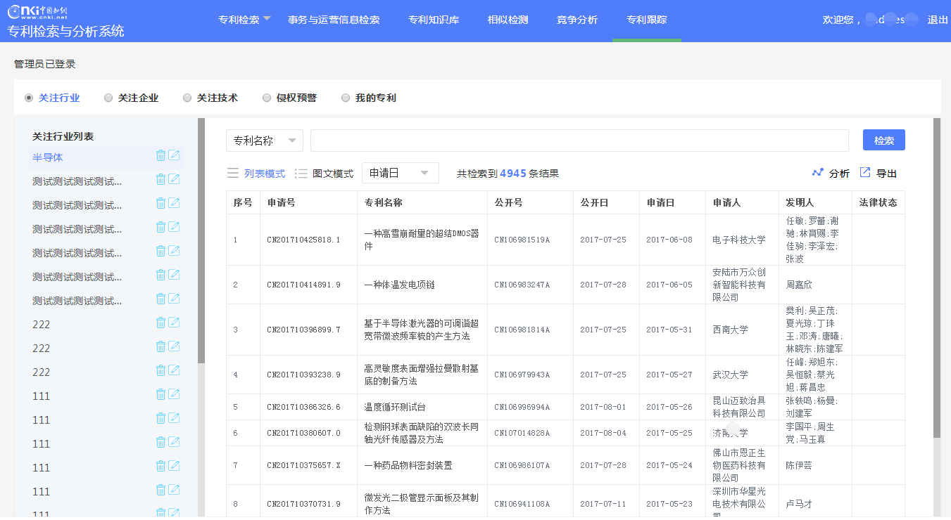
步骤3：在定义好的关注行业列表中点击行业名称，浏览该关注行业的专利列表 。
专利检索与分析系统

Slide 31
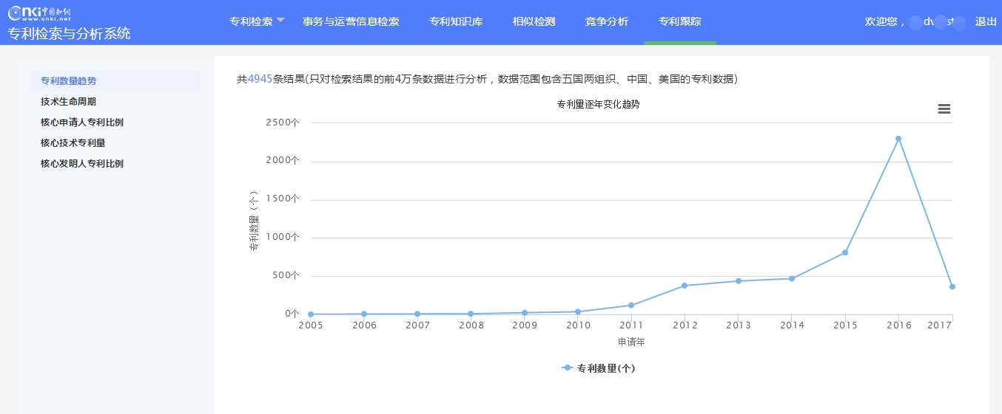
步骤4：点击分析跳转至专利分析页面，查看该关注行业的专利分析结果 。
专利检索与分析系统

Slide 32
典型场景3
技术信息检索与专利分析
概念：由于专利一定程度上可以反映某技术领域的发展现状、技术成熟度以及未
来发展趋势，因此可通过对专利信息进行分析，以系统展示某一技术领域
的发展状况。
作用：行业、技术领域发展情况综述。
对象：图书情报等相关专业的科研人员、新品开发计划的人或机构。
专利检索与分析系统

Slide 33
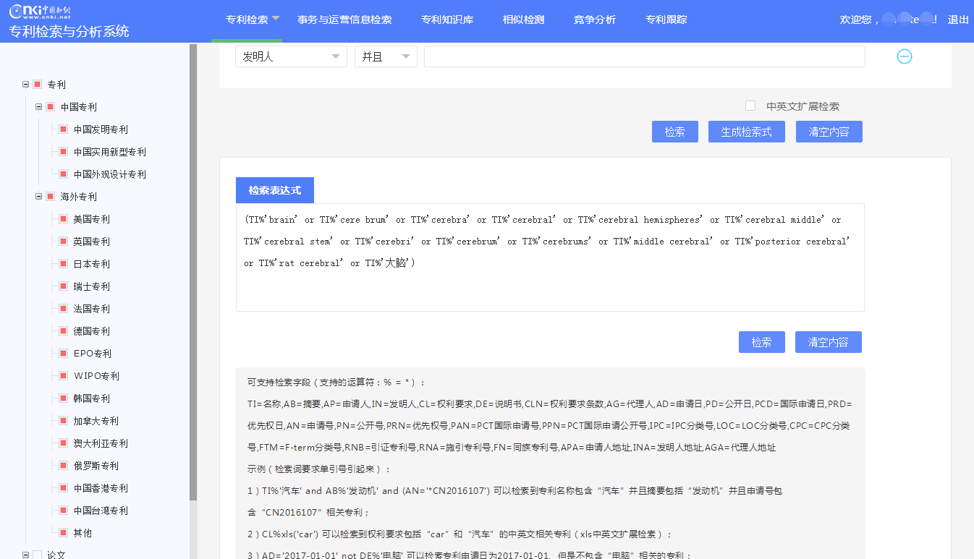
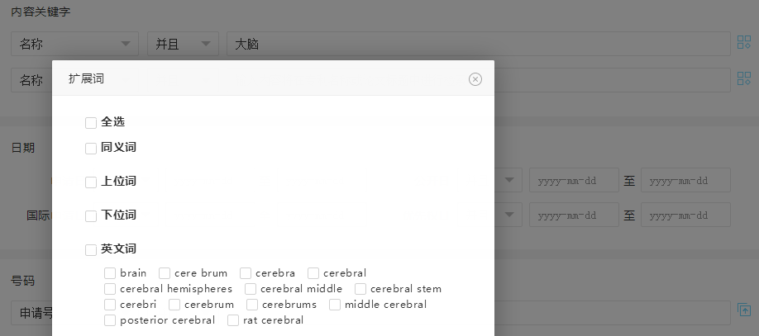
用户：学术研究者
分析技术：脑科学领域
步骤1：专利检索—高级检索—名称—扩展检索，利用主题词进行初步检索并
通过系统自动扩展找出同义词、英文词；反复更换主题词进一步扩展检索，
构造检索要素，一键生成检索表达式并检索。

Slide 34
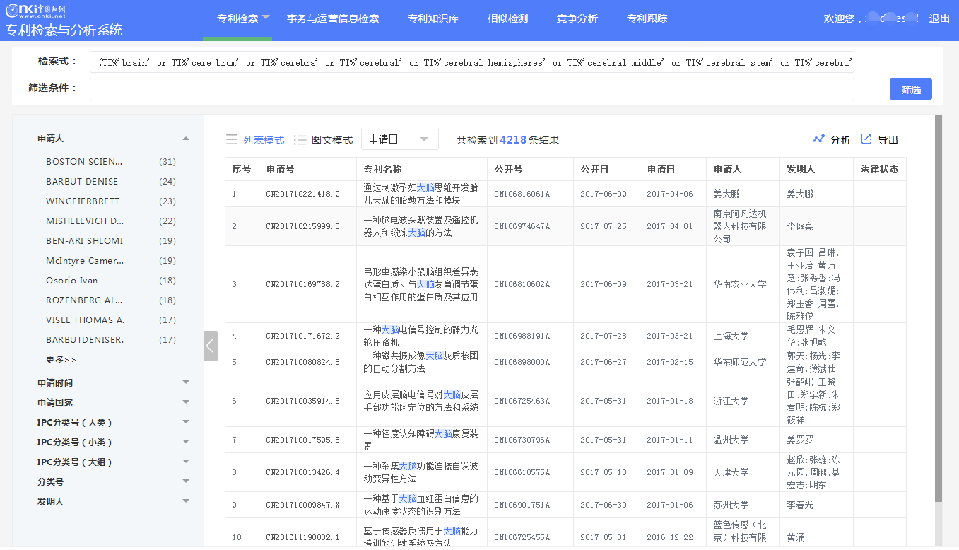
步骤2： 专利检索结果页面—分析，针对当前检索结果进行逐项分析。
专利检索与分析系统

Slide 35
历年专利申请量：在1975－1991年，脑科学领域的专利申请处于缓慢增长阶段，全球每年相关专利申请量少于100件；1992－1999年，相关专利年申请数量开始有所增加，但仍不明显；从2000年至今，脑科学领域专利数量一直处于快速增长阶段，到2012年达到峰值，然后有所下降。
专利检索与分析系统

Slide 36
脑科学专利生命周期图：专利生命周期图中专利申请人数反映了参与某领域机构的数量，专利申请量反映了该领域的科技产出情况。通过观察二者之间的关系，可以初步判断某技术领域的技术成熟度。脑科学领域的技术生命周期曲线可直观显示出该技术发展的4个阶段。
萌芽阶段：1975－1997年，脑科学领域专利申请人数和专利申请数量均增长缓慢，尚处于发展初期；
成长阶段：1998－2002年，脑科学领域专利申请人数和专利申请数量均增长较快；
快速增长阶段：2003－2007年，专利申请数量一直在迅速增长，而专利申请人数有所起伏，但仍呈现增长的趋势；
相对成熟阶段：从2007年至今，虽然脑科学领域专利申请人数和专利申请数量都在逐步减少。
专利检索与分析系统

Slide 37
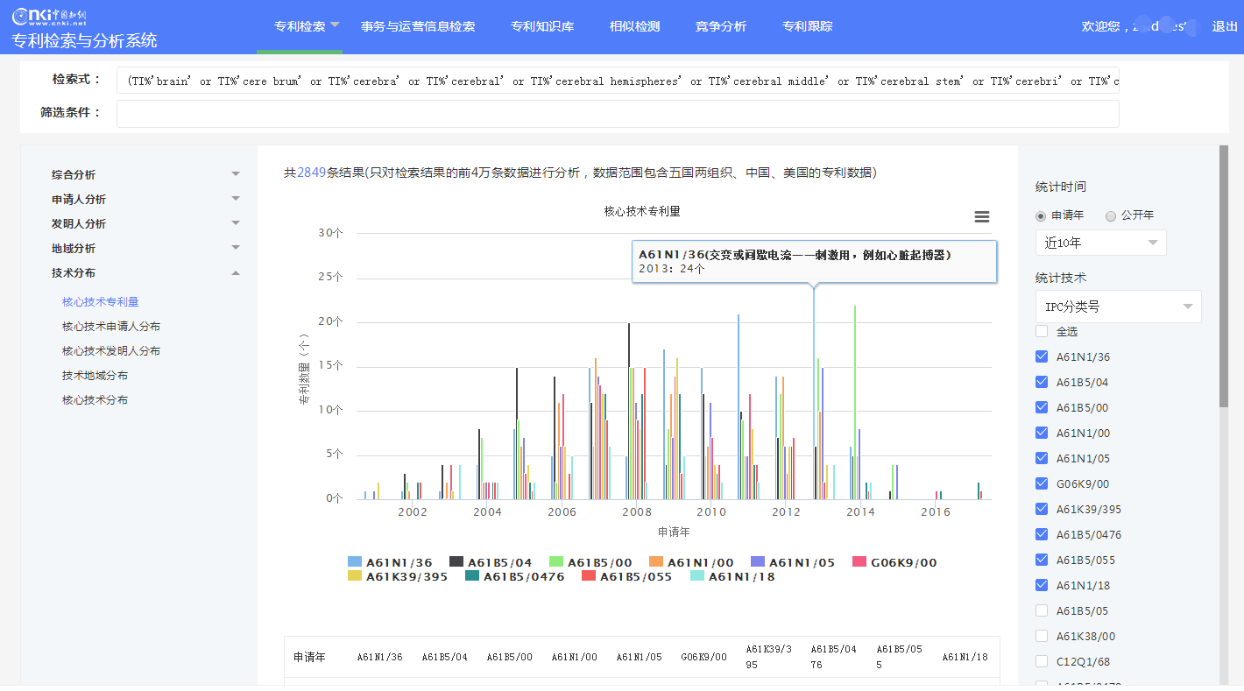
全球脑科学领域重点技术分析：统计检索结果的所有技术类别中，数量最多的是A61N1/36，即交变或间歇电流--刺激用。
专利检索与分析系统

Slide 38
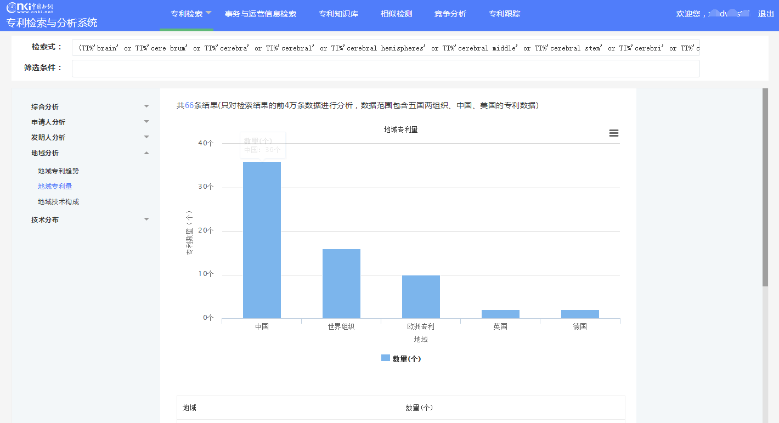
地域专利量分布情况：专利分布地域分析，了解所分析技术全球领域发展状况。

Slide 39
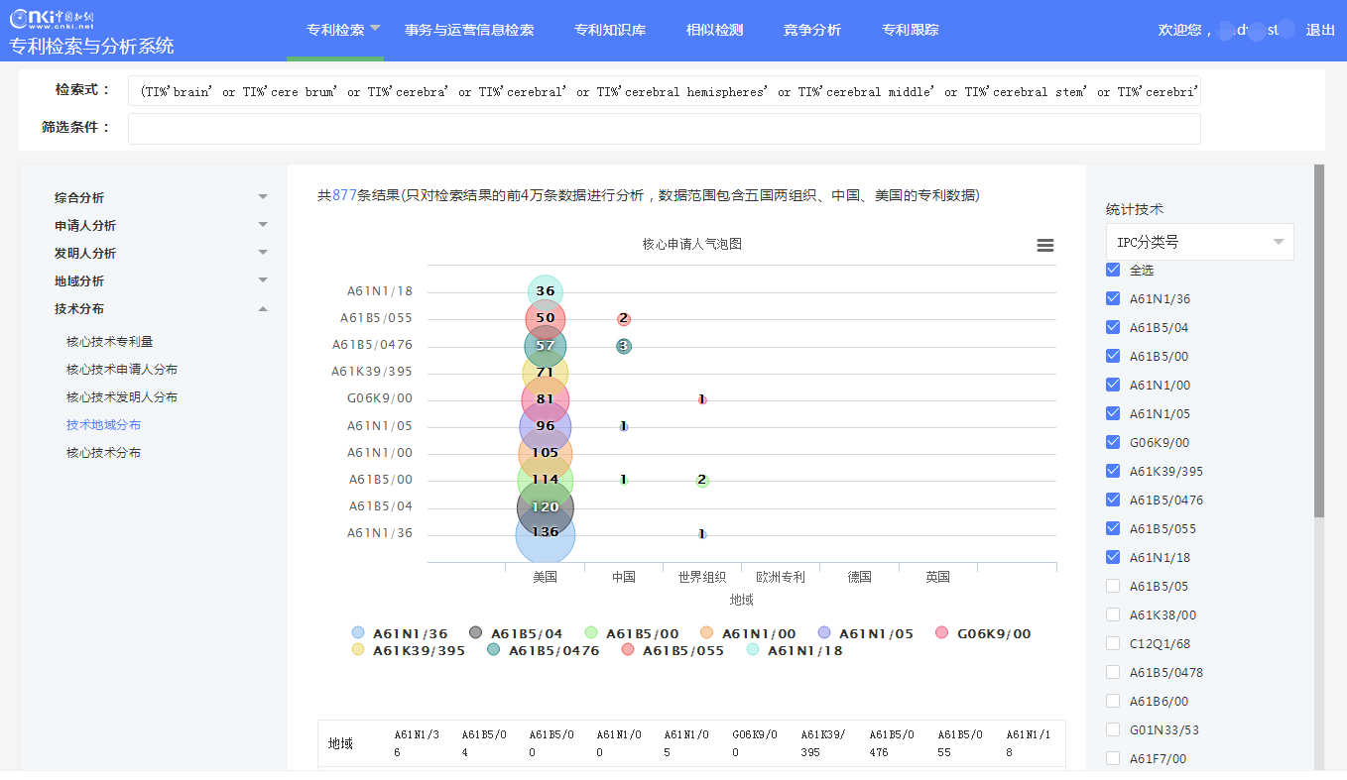
主要优先权国家/组织的技术分布差异：较前10位优先权国家/组织所申请专利对应的最相关的IPC号，可以了解各国的技术分布差异情况：在脑科学领域综合实力最强的国家是美国。中国的在脑科学领域的专利数量虽然较其他国家及组织多，但专利分布集中于某几个技术分支。
专利检索与分析系统

Slide 40
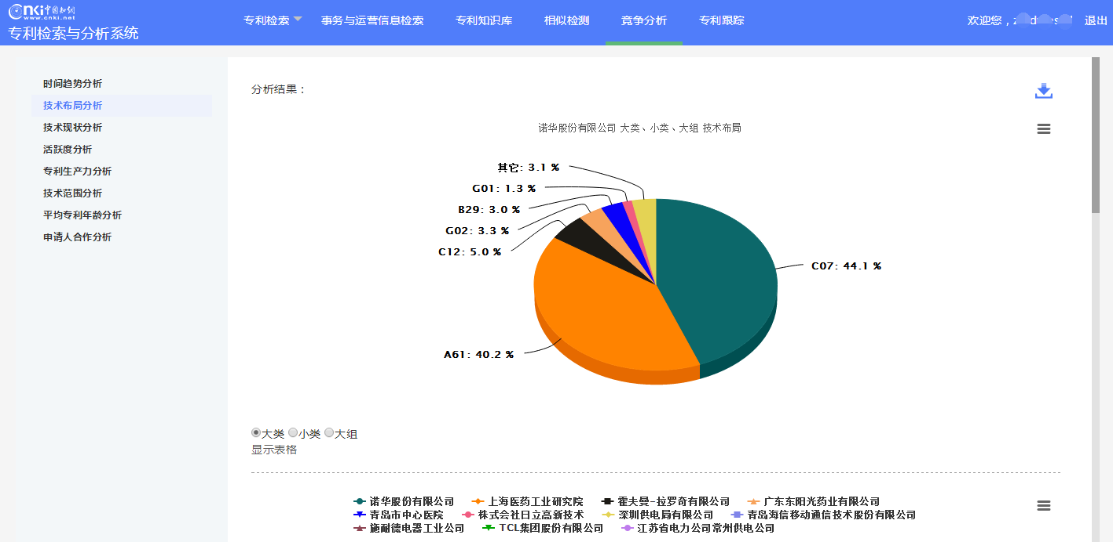
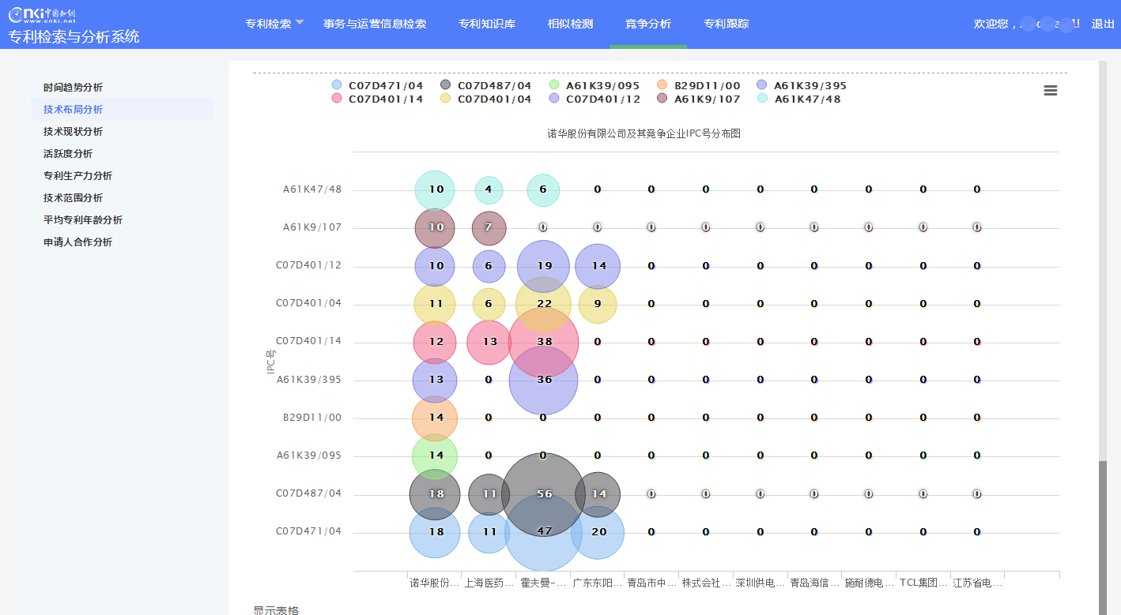
面向企业的竞争分析（以脑科学领域诺华股份有限公司为例）：竞争分析—企业名称，输入诺华股份有限公司—分析—技术布局分析，通过系统自动匹配的竞争公司所申请专利对应的最相关的IPC号，可以了解企业间的技术分布差异情况：在研究领域内综合实力最强的是诺华公司，但霍夫曼-拉罗奇有限公司在沙纳霉素等很多技术点上较有明显优势。
专利检索与分析系统

Slide 41
03
使用入口
PART THREE
中心网站登录、网址直接登录
专利检索与分析系统

Slide 42
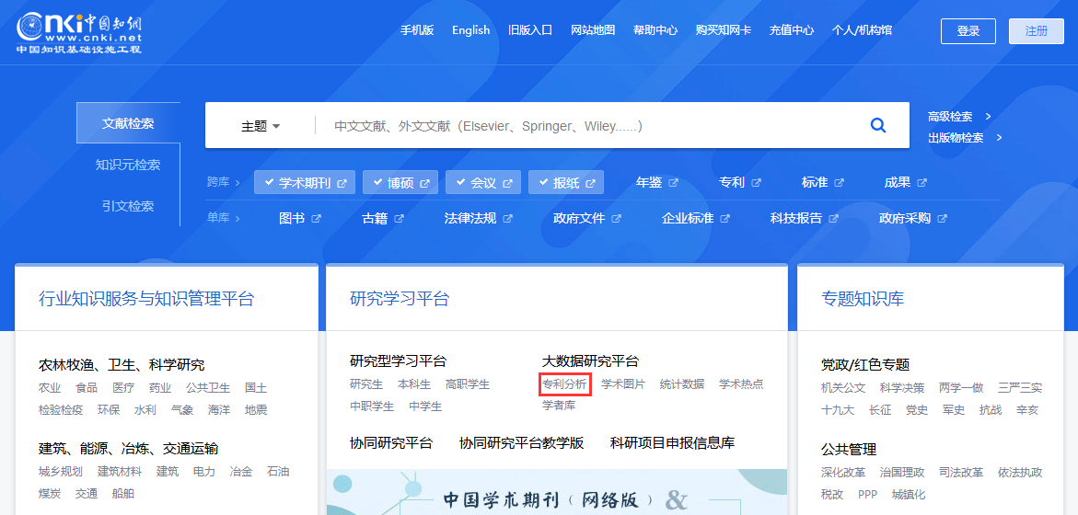
使用入口
网址：http://pta.cnki.net/
中心网站登录
专利检索与分析系统

Slide 43
THANKS
专利检索与分析系统
孙瑶
电话：13263552099

